Slide 1
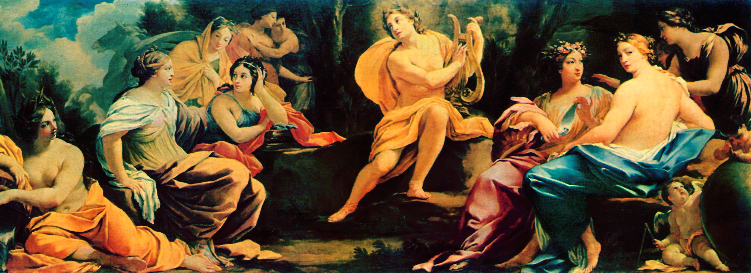
GLASBA ANTIKE

Slide 2

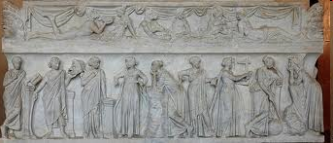
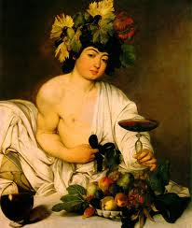
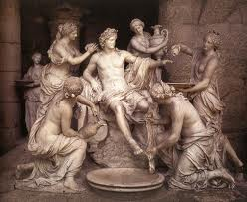
Pomen:
dar bogov
ima nadčloveško moč
ima magično moč ( mit o Orfeju)
med vsemi umetnostnimi zvrstmi zavzemala najvišje mesto
Glavno vzgojno sredstvo in oblikovalka človeškega značaja
PLATON: “Čim boljša je glasba v državi, tem boljša je država!”
obredi, vsakdanjost, slavnostni sprevodi posvetnega in vojaškega značaja, šport, glasbene igre,…
Zaščitnice umetnosti: MUZE (9)
- s svojim muziciranjem razsvetljevale
bogove na Olimpu in vabile k pesnjenju.
“MUSIKA” (prvotno pojem za enotnost
glasbe in govora: za odnos kratko – dolgo
v besedi in glasbi)
GLASBA
ANTIČNE GRČIJE
(ANTIKA: 8.st.p.n.št. – 5.st.p.n.št.)
(Obdobje starogrške kulture in rimskega imperija)
Bogata grška kultura:
književnost (Homer, Sofoklej, Evripid),
¸kiparstvo, arhitektura,
filozofija in glasba (Sokrat, Aristotel, Platon)
APOLONIČNA IN DIONIZIČNA UMETNOST:
APOLON: bog svetlobe, razuma,
umetnosti
APOLONIČNO: Vse kar je duhovnega,
fantazijskega, lepega, intimnega in
osebnega.
DIONIZ: bog rodovitnosti, vina
DIONIZIČNO: Se prepoznava v opojnosti,
barbarstvu, kaosu, razuzdanosti in skupnosti.
Slika: starogrška šola

Slide 3
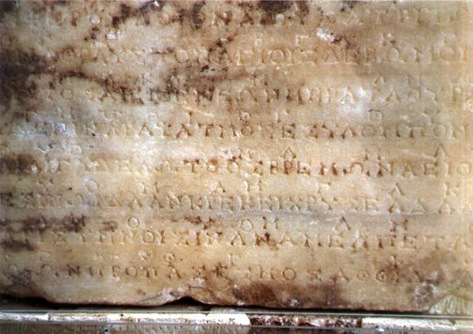
GLASBENA TEORIJA STARIH GRKOV:
Poseben tesen duševni odnos do tonov in njihovih intervalnih razmerij!
Grška glasba načeloma enoglasna.
Temeljne tonske lestvice:
TONE uredili od zgoraj navzdol in
določili po obsegu človeškega glasu.
LIDIJSKA:
ljubezenski spevi
DORSKA:
epični spevi, tragedija
FRIGIJSKA:
religiozna zborovska lirika
NOTNA PISAVA:
VOKALNA NOTACIJA:
- nespremljano petje
- črke jonske abecede
- nad besedilom
INŠTRUMENTALNA NOTACIJA:
- starodorske in jonske črke
VIRI: papirus, kamen, rokopisi
Slika: Inštrumentalna in vokalna notacija
Slika: Seikilov nagrobni napis

Slide 4
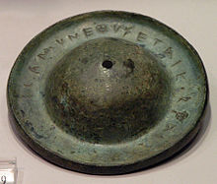
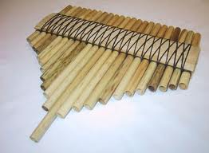
INŠTRUMENTALNA GLASBA
BRENKALA:
kitara,
harfa,
lira,
lutnja
PIHALA:
aulos,
sirinks (Panova piščal),
prečna flavta
TOLKALA:
kymbala (par činel),
tympanon (boben)
Slika: KYMBALA
Slika: PANOVA PIŠČAL
Primer slike AULOS
Slika:LIRA
Pitagora: Poskus na MONOKORDU
( Povezava med dolžino strune, matematičnimi razmerji in zvokom)

